Slide 1

THỰC HÀNH ĐỌC HIỂU
CA DAO VIỆT NAM

Slide 2
CẤU TRÚC BÀI HỌC
01 Tìm hiểu chung
03 Luyện tập
02 Tìm hiểu chi tiết
04 Củng cố, mở rộng

Slide 3

Thi hát/đọc ca dao
Nội dung thi: Mỗi nhóm lần lượt thay phiên nhau hát hoặc đọc một bài ca dao về chủ đề bất kì.
Tiêu chí chấm điểm: Các nhóm mỗi lần hát đúng nhạc/lời hoặc đọc đúng bài ca dao sẽ được tính 10 điểm. Nếu hát/đọc không chính xác về nhạc/lời sẽ không được tính điểm. Nhóm nào có tổng điểm cao hơn sẽ chiến thắng.

Slide 4
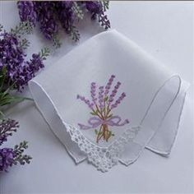
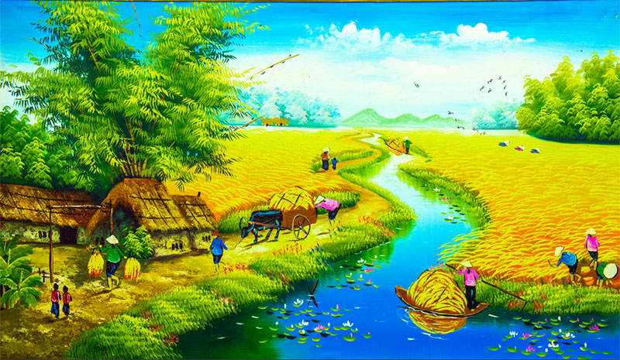
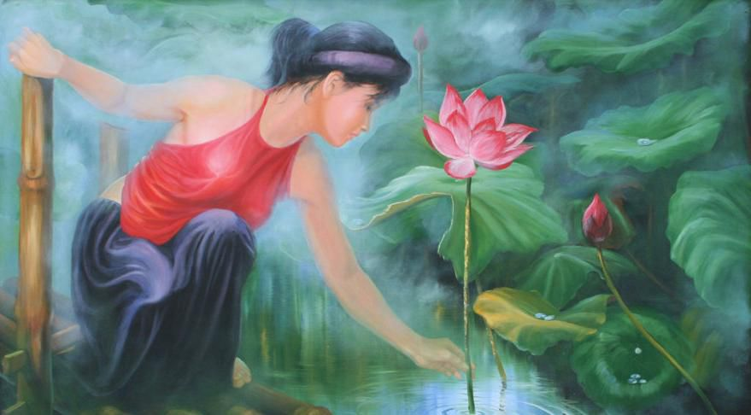
Ca dao
Một số chủ đề thường gặp
trong ca dao Việt Nam
Khăn thương nhớ ai,
Khăn rơi xuống đất.
Khăn thương nhớ ai,
Khăn vắt lên vai.
Khăn thương nhớ ai,
Khăn chùi nước mắt.
Đèn thương nhớ ai,
Mà đèn không tắt.
Mắt thương nhớ ai,
Mắt ngủ không yên.
Đêm qua em những lo phiền,
Lo vì một nỗi không yên một bề…
Ca dao là một hình thức thơ ca dân gian truyền thống lâu đời của dân tộc Việt Nam.
Ca dao về tình yêu quê hương, đất nước, con người
Ca dao sử dụng nhiều thể thơ, trong đó nhiều bài viết theo thể lục bát. Mỗi bài ca dao ít nhất có hai dòng.
Ca dao về tình yêu đôi lứa
Ca dao than thân
Ca dao thể hiện các phương diện tình cảm, trong đó có tình cảm gia đình.
Ước gì sông rộng một gang
Bắc cầu dải yếm cho chàng sang chơi
Ca dao châm biếm
Ca dao về tình cảm gia đình

Slide 5
Công cha như núi ngất trời
Nghĩa mẹ như nước ở ngoài biển Đông
Núi cao biển rộng mênh mông
Cù lao chín chữ ghi lòng con ơi!
Công cha/
như núi
ngất trời
Đông
Nghĩa mẹ/
như nước/
ở ngoài/
biển Đông
mông
Núi cao/
biển rộng mênh mông
ghi lòng con ơi!
Cù lao chin chữ/

Slide 6
ông
Con người có cố, có ông
Như cây có cội, như sông có nguồn
Con người/
có cố,/
có ông
Như cây
có cội,/
sông
có nguồn
như sông

Slide 7
Anh em nào phải người xa
Cùng chung bác mẹ, một nhà cùng thân.
Yêu nhau như thể tay chân,
Anh em hòa thuận, hai thân vui vầy.
người xa/
Anh em/
nào phải/
xa
cùng thân
bác mẹ/
nhà
thân
Cùng chung
một nhà
như thể/
tay chân
chân
Yêu nhau/
chân
hai thân vui vầy
Anh em hòa thuận,/
thân

Slide 8
Công cha như núi ngất trời
Nghĩa mẹ như nước ở ngoài biển Đông
Núi cao biển rộng mênh mông
Cù lao chín chữ ghi lòng con ơi!
Con người có cố, có ông
Như cây có cội, như sông có nguồn
Anh em nào phải người xa
Cùng chung bác mẹ, một nhà cùng thân.
Yêu nhau như thể tay chân,
Anh em hòa thuận, hai thân vui vầy.
Đều viết bằng thể thơ lục bát
Cả 3 bài ca dao
Đều nói về
tình cảm
gia đình

Slide 9
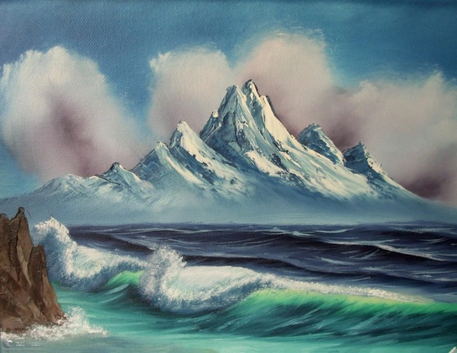
PHIẾU HỌC TẬP 1
Đọc bài ca dao 1 và trả lời các câu hỏi sau:
1. Bài ca dao là lời của ai nói với ai? Nói về điều gì? | …………………………………………………………………………………………………………………………
2. Em hiểu thế nào là công cha, nghĩa mẹ? | ……………………………………………………………
3. Em hiểu gì về hình ảnh núi ngất trời và nước ở ngoài biển Đông? | …………………………………………………………………………………………………………………………
4. Như vậy, để diễn tả công lao trời biển của cha mẹ tác giả dân gian đã sử dụng nghệ thuật gì? Nêu tác dụng của biện pháp nghệ thuật đó. | ………………………………………………………………………………………………………………………………………………………………………………………
5. Em hiểu cù lao chín chữ như thế nào? | ……………………………………………………………
6. Câu cuối muốn nhắn nhủ với chúng ta điều gì? | …………………………………………………………………………………………………………………………

Slide 10
PHIẾU HỌC TẬP 1
Đọc bài ca dao 1 và trả lời các câu hỏi sau:
1. Bài ca dao là lời của ai nói với ai? Nói về điều gì?
2. Em hiểu thế nào là công cha, nghĩa mẹ?
3. Em hiểu gì về hình ảnh núi ngất trời và nước ở ngoài biển Đông?
4. Như vậy, để diễn tả công lao của cha mẹ tác giả dân gian đã sử dụng nghệ thuật gì? Nêu tác dụng của biện pháp nghệ thuật đó.
5. Em hiểu cù lao chín chữ như thế nào?
6. Câu cuối muốn nhắn nhủ với chúng ta điều gì?
Bài ca dao là lời mẹ nói với con qua điệu hát ru.
Mẹ nói với con về: công lao của cha mẹ và bổn phận của con trước công lao ấy.
Công cha, nghĩa mẹ là công sinh thành và giáo dưỡng của cha mẹ.
Là những hình ảnh thiên nhiên vũ trụ rộng lớn, vĩnh hằng
Hình ảnh so sánh cụ thể, phù hợp: lấy cái to lớn mênh mông, vô tận để so sánh với công lao cha mẹ
=> Khẳng định công lao cha mẹ vô cùng to lớn.
Chín chữ cù lao nói về công lao cha mẹ nuôi con vất vả nhiều bề
Ghi tạc công ơn trời biển của cha mẹ mà đền đáp, làm tròn bổn phận của mình

Slide 11
PHIẾU HỌC TẬP 2
Đọc bài ca dao 2 và trả lời các câu hỏi sau:
1. Bài ca dao là lời của ai nói với ai? Nói về điều gì? | …………………………………………………………………………………………………………………………
2. Từ có xuất hiện mấy lần trong văn bản? Điệp ngữ có mang hiệu quả nghệ thuật như thế nào? | ………………………………………………………………………………………………………………………………………………………………………………………
3. Em hiểu gì về hình ảnh cây có cội, sông có nguồn? | …………………………………………………………………………………………………………………………
4. Chỉ ra và nêu tác dụng của hình ảnh so sánh xuất hiện trong bài ca dao. | ………………………………………………………………………………………………………………………………………………………………………………………
5. Bài ca dao muốn nhắn nhủ với chúng ta điều gì? | ………………………………………………………………………………………………………………………………………………………………………………………

Slide 12
PHIẾU HỌC TẬP 2
Đọc bài ca dao 2 và trả lời các câu hỏi sau:
Bài ca dao là lời của ai nói với ai? Nói về điều gì?
2. Từ có xuất hiện mấy lần trong văn bản? Việc lặp lại từ có mang lại hiệu quả nghệ thuật như thế nào?
3. Chỉ ra và nêu tác dụng của hình ảnh so sánh xuất hiện trong bài ca dao.
4. Bài ca dao muốn nhắn nhủ với chúng ta điều gì?
Đây có thể là lời của ông bà, cha mẹ nói với con cháu, cũng có thể là lời tâm sự của mọi người với nhau. Bài ca dao nói về tình cảm đối với tổ tiên, nguồn cội.
Chữ "có" được điệp lại bốn lần tạo nhịp điệu cho bài thơ và khẳng định một chân lí, một sự thật hiển nhiên rằng mọi người, mọi vật đều có nguồn gốc.
Cây thì có cội có gốc, sông thì có nguồn. Nhờ có gốc bền rễ sâu mà cành lá mới xanh tươi, đơm hoa kết trái. Nhờ có nguồn mà sông mới có nước không bao giờ cạn. Con người cũng vậy, phải "có cố, có ông", có tổ tiên, ông bà mới có cha mẹ, con cháu. => Hình ảnh so sánh giúp cho ý thơ trở nên giản dị, dễ hiểu.
Con cháu phải biết ghi nhớ công ơn của tổ tiên, ông bà; phải thủy chung, không được vong ơn bội nghĩa

Slide 13
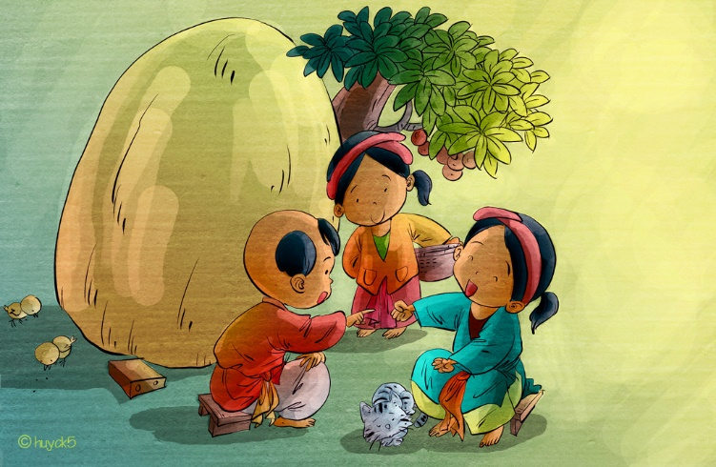
PHIẾU HỌC TẬP 3
Đọc bài ca dao 3 và trả lời các câu hỏi sau:
1. Bài ca dao là lời của ai nói với ai? Nói về điều gì? | …………………………………………………………………………………………………………………………
2. Từ có xuất hiện mấy lần trong văn bản? Điệp ngữ có mang hiệu quả nghệ thuật như thế nào? | ………………………………………………………………………………………………………………………………………………………………………………………
3. Tình cảm anh em trong một gia đình được diễn tả qua những chi tiết, hình ảnh nào? | ………………………………………………………………………………………………………………………………………………………………………………………
4. Chỉ ra và nêu tác dụng của biện pháp nghệ thuật được sử dụng trong bài ca dao. | ………………………………………………………………………………………………………………………………………………………………………………………
5. Bài ca dao muốn nhắn nhủ với chúng ta điều gì? | …………………………………………………………………………………………………………………………

Slide 14
PHIẾU HỌC TẬP 3
Đọc bài ca dao 3 và trả lời các câu hỏi sau:
1. Bài ca dao là lời của ai nói với ai? Nói về điều gì?
2. Có người cho rằng “người xa” là người ở xa, ý kiến của em như thế nào?
3. Chỉ ra và nêu tác dụng của biện pháp nghệ thuật được sử dụng trong bài ca dao.
4. Bài ca dao muốn nhắn nhủ với chúng ta điều gì?
Đây có thể là lời của ông bà, cha mẹ nói với con cháu, cũng có thể là lời tâm sự của anh em với nhau. Bài ca dao nói về tình cảm anh em trong gia đình.
Người xa ở đây được hiểu là người ngoài.
- Điệp từ " Cùng" nhấn mạnh sự gắn bó về nguồn gốc máu mủ, ruột thịt.
- So sánh " Tình cảm anh em - tay chân " biểu thị sự gần gũi ko thể tách rời.
Anh em một nhà cùng do cha mẹ sinh ra vậy nên phải sống hoà thuận, yêu thương gắn bó, đoàn kết tương thân, tương ái với nhau để cha mẹ được an tâm và vui lòng.

Slide 15
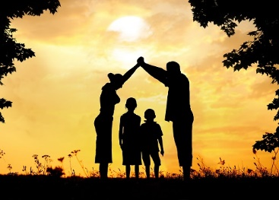
PHIẾU VÒNG MẢNH GHÉP
Sau khi tìm hiểu về 3 bài ca dao, em hãy suy nghĩ và trả lời các câu hỏi sau:
1. Vẻ đẹp tâm hồn người Việt được thể hiện như thế nào trong ba bài ca dao trên? | …………………………………………………………………………………………………………………………
2. Từ những lời nhắn nhủ trong các bài ca dao, em dự định làm gì để thể hiện tình cảm với người thân trong gia đình? Hãy kể ra 1-3 việc làm của em. | ………………………………………………………………………………………………………………………………………………………………………………………………………………………………………………………………………………………………………………………………………………………………………………
3. Tìm và ghi lại các bài ca dao khác cũng viết về chủ đề tình cảm gia đình. | ………………………………………………………………………………………………………………………………………………………………………………………………………………………………………………………………………………………………………………………………………………………………………………

Slide 16
PHIẾU VÒNG MẢNH GHÉP
Sau khi tìm hiểu về 3 bài ca dao, em hãy suy nghĩ và trả lời các câu hỏi sau:
1. Vẻ đẹp tâm hồn người Việt được thể hiện như thế nào trong ba bài ca dao trên?
2. Từ những lời nhắn nhủ trong các bài ca dao, em dự định làm gì để thể hiện tình cảm với người thân trong gia đình? Hãy kể ra 1-3 việc làm của em.
3. Tìm và ghi lại các bài ca dao khác cũng viết về chủ đề tình cảm gia đình.
Vẻ đẹp tâm hồn người Việt:
Trân trọng, đề cao nguồn cội, tình cảm;
Sống ân nghĩa, thủy chung.
Tình cảm gia đình là tình cảm thiêng liêng nhất đối với mỗi con người. Chúng ta cần biết trân trọng, vun đắp tình cảm ấy ngày càng sâu sắc, bền chặt.
- Công cha như núi Thái Sơn,
Nghĩa mẹ như nước trong nguồn chảy ra.
Một lòng thờ mẹ kính cha,
Cho tròn chữ hiếu mới là đạo con.
- Khôn ngoan đá đáp người ngoài
Gà cùng một mẹ chớ hoài đá nhau.
- ….

Slide 17
TỔNG KẾT
NGHỆ
THUẬT
NỘI DUNG
- Thể thơ lục bát
Tình cảm đối với ông bà, cha mẹ, anh em và tình cảm của ông bà, cha mẹ đối với con cháu luôn là những tình cảm sâu nặng thiêng liêng nhất trong đời sống mỗi con người.
- Âm điệu tha thiết
- Phép so sánh, điệp ngữ

Slide 18
LUYỆN TẬP
Em hãy viết đoạn văn khoảng 7 câu nêu cảm nhận của em về bài ca dao mà em yêu thích nhất.

Slide 19
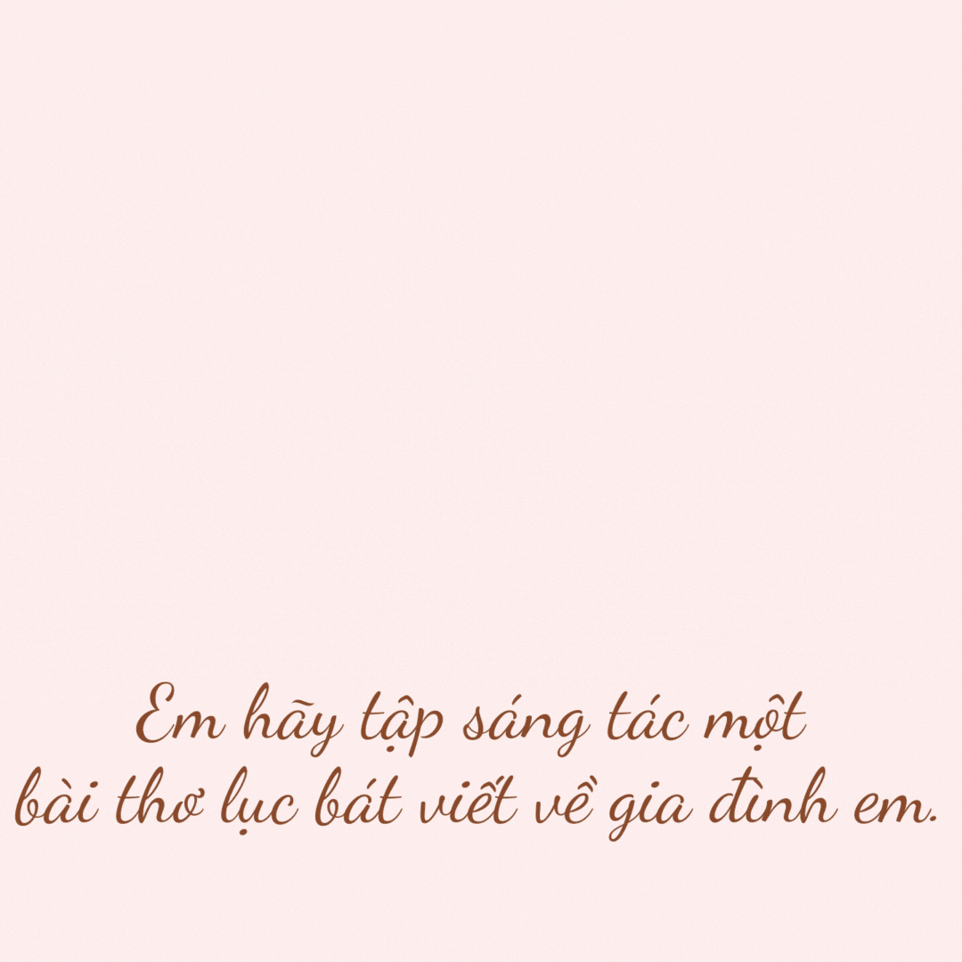

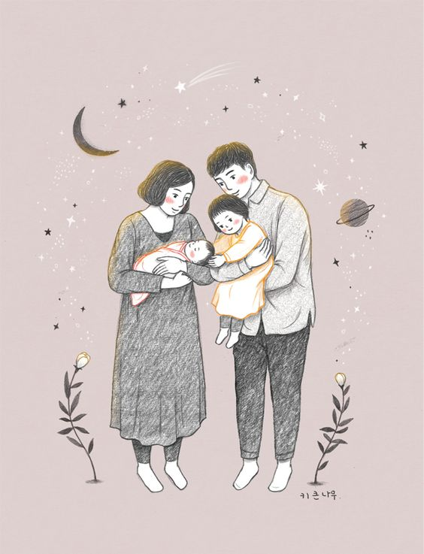
CỦNG CỐ, MỞ RỘNG

Slide 20
Trân trọng cảm ơn!

